Slide 1
Great Code
Understanding the Machine
1장 최고의 코드를 위해 알아야 할 것
2장 수치 표기법
Notes:
발표 시작하겠습니다. 제가 오늘부터 발표하게 될 내용은 렌달 하이드 저자의 GreatCode 라는 책을 주제로 발표하게 됐습니다. 우선 제 소개입니다.

Slide 2
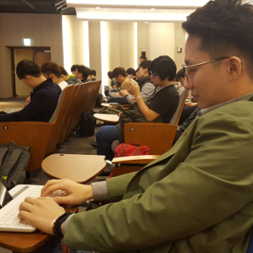
발표자 소개
현재 핀테크(Fin-Tech)기업 크리젠솔루션에서 개발 및 유지보수 업무를 담당하고 있는 개발자 문성현입니다.
문성현
메인 언어
취미
저장소
E-mail
Java,
Javascript, Python, C/C++
Capacitive Keyboard,
Mechanical Keyboard
github.com/gatherKnowledge
gathering1143@gmail.com
Notes:
우선 제 소개이고요. 간략히 말씀드리자면 2015년부터 자바 웹 개발로 개발일을 시작했고, 현재는 핀테크 관련 회사에서 개발 및 유지보수를 담당하고 있습니다.
이것 저것 써있고, 옆에는 간략히 이메일주고, 깃허브 저장소 url이 있고요.

Slide 3
Great Code
목차
1
책 소개
2
수와 수치 표기법
3
여러가지 진법
4
다양한 수치표기
Notes:
목차 들어가겠습니다. 첫번째로 간략한 전체 책과 저자 소개, 수와 수치 표기법 개념 그리고 이 수와 수치표기법의 개념들이 컴퓨터 상에서 어떻게 사용이 되는지 순서로 발표 진행하겠습니다.

Slide 4
1. 책 소개
최고의 코드를 위해 알아야 할 것
Notes:
책 소개, 최고의 코드를 위해 알아야 할 것

Slide 5

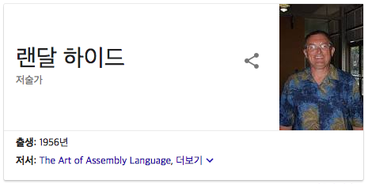
저자 및 책 소개
- Writing GreatCode : 총 4권의 시리즈
understanding the machine, thinking low-level, writing high-level, testing, debugging and assurance
Notes:
우선 원제는 Writing Great Code로 1권은 understanding the machine해서 하드웨어 레벨에서의 동작을 시작으로 2권 Thinking Low-level, Writing High-level 컴파일러 레벨로 올라와서 3권 Engineering software, 4권 Testing, Debugging and Assurance로 총 4권으로 구성돼, 하드웨어에서부터 컴파일러, 소프트웨어 개발 테스트까지 전 레이어에 걸쳐서 설명하려고 했던 책인데.. 인기가 없었는지 아니면 저자가 힘에 부쳐서 인지 우리가 알고 있는 1권 2권을 제외한 나머지 3,4권은 출간되지 않았습니다.
이 책의 특징이라고 하면 제목은 위대한 코드를 쓰는것이라지만 특별히 프로그래밍 스킬 적인 부분은 나와있지 않고, 슈도코드를 적어 놨다던가 아니면 잠깐잠깐 일부 소스를 붙여놓은 정도로 설명이 돼있는게 특징입니다. 그리고 소주제의 마지막부분은 더 알아보고 싶으면 어디어디를 참조해라 라는 내용으로 구성 돼 있는데 근데 그 참조하라는 부분이 랜달하이드의 다른 책, The Art of Assembly Language로 적혀있는 것이 대부분인 책 입니다.

Slide 6
2. 수와 수치 표기법
Notes:
수와 수체계의 개념인데, 여기서 수와 수치표기법에 대해 정확히 구분 할 수 있다 하시는 분 계신가요? 네 랜달 하이드 역시 여러 곳에 강의를 돌아다녔지만 구분 할 수있는 사람을 많이 보지는 못했다고 하내요.

Slide 7
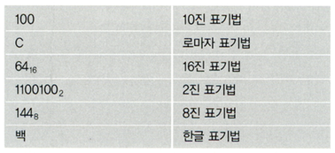
수와 수치 표기법
수란 막연하고 추상적이며 개념적인 내용인 동시에 양을 나타내는
지적 도구, 수치 표기법은 그 추상적인 양을 실제로 나타내는 방법
Notes:
제가 백이라고 했을 때 명확히 어느 정도다 라고 얘기는 할 수 없지만 대략적으로 떠오르는 양이 있겠죠. 그 명확하진 않지만 추상적으로 생각나는 양 그 자체가 수입니다. 그리고 여기 100, 16진수의 64라고 있는데요 이것 역시 마찬가지로 방법은 다르지만, 봤을 때 100 이라는 같은 양을 떠올릴 수 있는거죠. 한 마디로 수치 표기법은 한마디로 [주먹쥐며-한쪽에서 한쪽으로]양을 전달하는 수단입니다,
[한 타이밍 쉬고]
산가지 표기법이라고 들어보셨나요

Slide 8
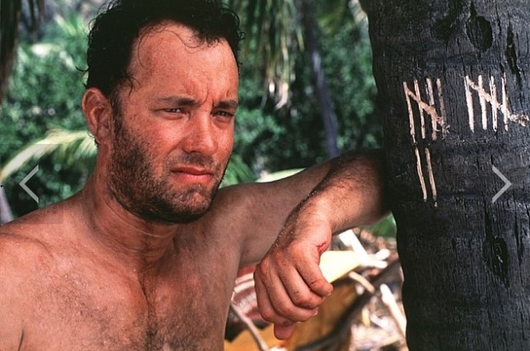
Notes:
뭐 어디 외국 영화나 드라마 같은데서 무인도에 조난 당하면 나무나 바위 같은데다가 하나씩 긋고 5개 되면, 옆에 칸에다가 쭉 그어주고, 우리나라의 경우에는 바를 정자를 쓰죠?
이렇게 표기하는게 산가지 표기법인데

Slide 9
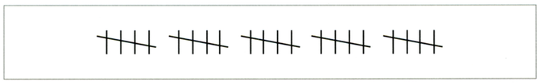
수와 수치 표기법
[그림 - 산가지 표기법 ]
산가지 표기법으로 재무재표를 작성 할 수 있을까?
1. 수와 표기가 일대일 대응
2. 실수표현 불가능
문제 해결에 적절한 수치 표기법을 사용해야 한다.
Notes:
근데 우리가 저기 하나씩 그어서 표기하는 이 산가지 표기법을 이용해서 재무재표를 작성하려고 한다. 이게 말이 될까요? 예 말도 안되는 얘기죠.
수백만개, 수천, 이거를 다 표기해 줄 수는 없죠?, 그리고 이자율이 1.5%다. 쩜오는 어떻게 표시 할 것인가요?
우리가 문제를 해결 할 때 적절한 자료구조를 사용해서 하지 않으면 문제가 오히려 복잡해지기도 하는데 적절히 사용한다면 문제를 쉽게 처리할 수 있잖아요. 큐를 이용해서 쉽게 만들 수 스택 구조로 만들었다해봐요. 만들고 쌓고 뒤집고, 문제 해결만해도 버거운데, 굉장히 복잡해지겠죠.

Slide 10
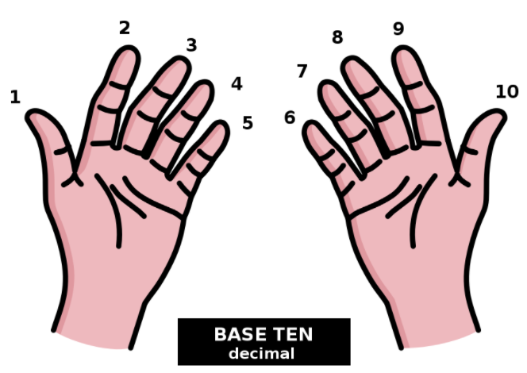
수와 수치 표기법
양에 대한 SYMBOL + 자리에 대한 가중치 → 진법 개념
10진법은 손가락으로
모든 심볼표현 가능
Notes:
그래서 우리는 아직도 산가지 표기법을 쓰는게 아니고, 진법 체계를 쓰죠. 그 중에서도 10진법 체계를.
10진법 체계를 쓰는 이유는 한 번 쯤 들어보셨죠? 인간의 손가락이 10개이기 때문에라는 얘기, 좋아요. 인간이기때문에 10개

Slide 11
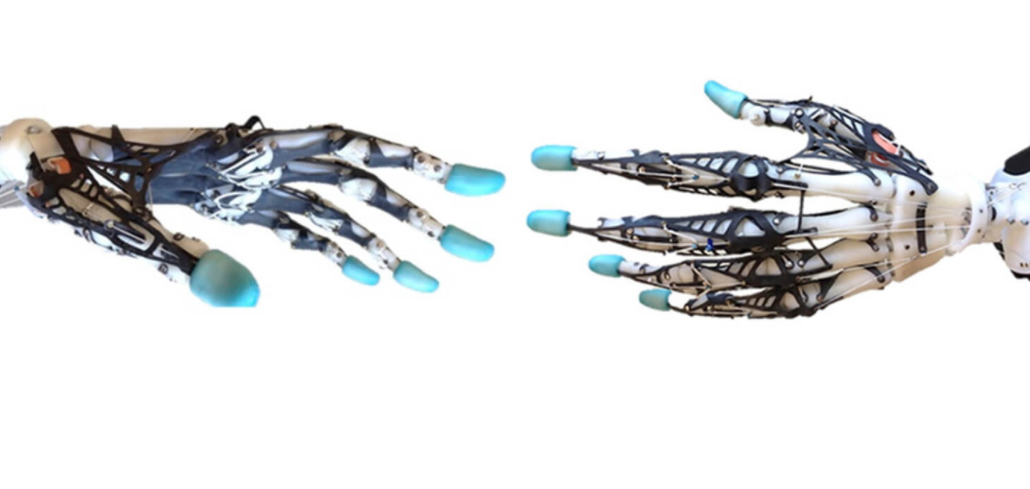
수와 수치 표기법
Notes:
근데 이게 과연 기계에게도 편한 방법이냐 이거에요. 과연 기계에도 편한 방법일까요?
아니죠. 그래서 어떻게 편한 방법이 없을까 하고 여러가지 진법들을 연구하게 되고 여러가지 표기법들이 나타나게 되죠

Slide 12
수와 수치 표기법
0,1
0,1,2, … ,6,7
0,1,2, … ,E,F
→ 2 진법
→ 8 진법
→ 16 진법
0,1,2, … ,n-2,n-1 → n진법
Notes:
0과 1만을 사용하는 2진법, 0,1,2부터 7까지 사용하는 8진법 그리고 16진법 같은 것들을 만들게 된 것이죠. 그 중에서도 컴퓨터 내부시스템은 전부 2진법을 사용하기 때문에 잘 알아두셔야하고, 8진법같은 경우에는 초기 유닉스 시스템의 흔적으로 볼 수가 있기 때문에 잘 알아둬야 합니다. 유닉스에 권한 관리 하는 부분있잖아요 ? chmod로 명령쳐서 숫자로 권한 주는 명령. 이렇게 해서 볼 수 있고.
16진법 같은 경우에는 너무 커져버린 2진수 자체를 간략하게 표기하고 읽기 좋게 만들어주는 방법이죠. 32비트를 표현한다고만 해도 벌써 2진수로 표현한다고하면 32의 1과0을 적어야 하는데 굉장히 비효율적이죠? 16비트로 하면 8개면 되는데

Slide 13
3. 컴퓨터의 수치 표기법
Notes:
그래서 다음으로 해야 될 것들이 이 우리가 사용하고 있는 그 진법들은 컴퓨터에서 어떻게 이용이 되는가에 대해서 알아야 하는데요.

Slide 14
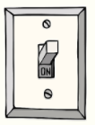
컴퓨터의 수치 표기법
컴퓨터 데이터 저장의 최소 단위 비트(BIT)
비트와 2진법 표현은 일대일 대응 관계
→ 두 가지 정보를 완벽하게 저장 할 수 있다.
→ 0과 1, ON과 OFF, 빨강과 파랑, 남자와 여자 등.
비트 하나로는 저장 할 수 있는 데이터의 종류는 2 가지
→ 여러 개 비트의 필요성
Notes:
특히 우리가 앞에서 살펴 보았던 2진법 같은 경우에는 데이터의 최소단위인 비트와 일대일 대응이 되기 대부분의 컴퓨터 시스템에서 이용되는 최소단위입니다. 비트의 경우에는 0과 1을 저장 할 수 있는 컴퓨터 데이터의 최소단위인데요. 두 가지를 정확히 저장 할 수 있다보니 명백하게 두 가지로 구분되는 것, 1과0, 남과여, ON/OFF, 남자와 여자등 두 가지만이 존재 하는 것을 정확히 저장 할 수 있습니다. 근데 우리가 표현해야 할 정보들은 정말 많죠.단순히 숫자에서부터 사람의 이름, 제품 코드 처럼.
그래서 우리 컴퓨터는 비트를 여러개 붙힌 비트 스트링으로 데이터를 저장합니다.

Slide 15
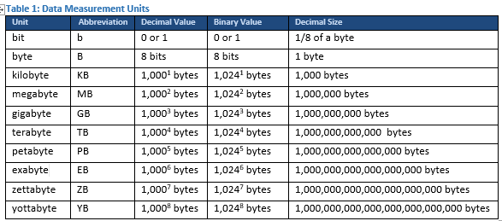
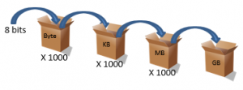
컴퓨터의 수치 표기법
Notes:
크기 쭉 설명하고 2^10씩 올라가면서 단위가 바뀌는 내용에 대해 설명,
이렇게 늘려가는 것도 좋지만 반대로 이 늘리는 것 밖에 없는 시스템에서 도대체 음수의 개념은 어떻게 표현하는지 궁금해질텐데요.

Slide 16
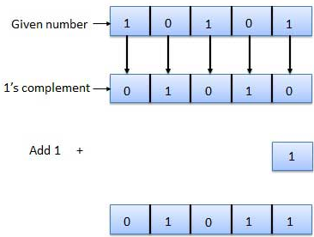
컴퓨터의 수치 표기법
21의 음수 표기법
1 0101
+ 0 1011
—————
…
…
—————
0
Notes:
그 음수를 표현하는 경우는, 정수가있으면 같은 양의 음수를 더하게 되면 0이 되는 수학적인 원리를 이용해서 음수를 표현하게 되는겁니다. 2의 보수를 이용하면 음수를 표현할 수 있게 되는데,
그래서 컴퓨터 연산에서 뺄셈이 없다고 하는 이유가 바로 그것입니다. 모두 2의 보수를 취해버리고 더해버리니까
21을 2진수로 변환하면 10101이 되는데 여기서 반전 시키고, 반전 시킨값에 +1 그 값으로 원래의 10101을 더하니 결과는 ? 0
이렇게 해서 컴퓨터가 음수를 표현하는 방법까지 보여드렸습니다.

Slide 17
4. 데이터 크기 조작
Notes:
우리가 이제 컴퓨터에서 정수데이터, 양의 정수 음의 정수를 나타내는 방법을 배웠는데요, 실제로 프로그램을 만들다보면 한 데이터 형만 쓰는게 아니고 여러가지 데이터 형을 쓰게 됩니다. 그리고 그냥 쓰게 되면 당연히 에러를 내뱉게 되죠. 이 때 쓰는 방법이 데이터의 형변환인데 큰쪽에 맞추는 것을 확장, 그리고 작은 쪽에 맞추는 것을 축소라고 합니다. 두 가지가 있겠죠?

Slide 18
컴퓨터의 수치 표기법 - 비트크기 조작
비트크기 조작
부호의 확장/축소
대부분의 처리를 암시적 선언을 통해 동작을 수행
Notes:
크기 조작이라하면 당연히 커지는 경우와 작아지는 경우가 있을 수 있겠습니다. 그리고 대부분의 처리를 C언어 같은 경우에는 C언어 특징이 개발자에게 많은 권한을 주는 대신 책임은 개발자가 지는 시스템이잖아요? 그래서 형변환 자체도 마찬가지 입니다. 개발자가 명시적으로 선언하는 것이 아닌 암시적으로 선언되기 때문에 개발자가 주의를 기울이지 않는다면 문제가 생길 수 있기 때문에 주의를 더욱 기울어야 할것입니다.

Slide 19
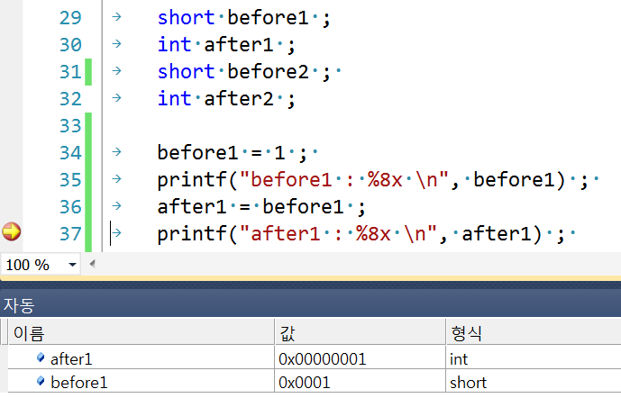
컴퓨터의 수치 표기법 - 비트확장1
MSB가 0일 때의 부호 확장
Notes:
우선은 부호 확장부터 보여드릴텐데요. 보시는 것과 같이 short형 before을 int형 after에 집어 넣는 과정입니다. 처음 선언된 before을 그대로 after에 넣었는데 아무런 명시되는 코드 없이 바로 MSB를 앞의 16비트 복사해서 집어넣었습니다. 여기서는 MSB가 0이기 때문에 0으로 복사가 됐네요.

Slide 20
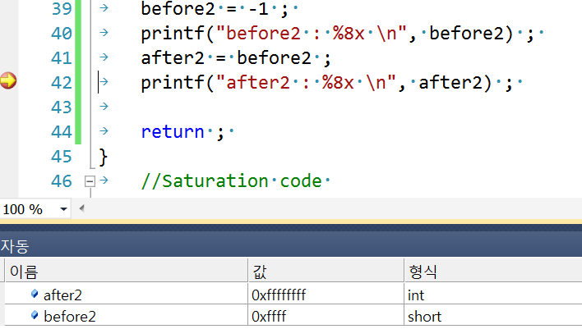
컴퓨터의 수치 표기법 - 비트확장 2
MSB가 1일 때의 부호 확장
Notes:
여기서는 이라고 얘기를 했으니 이번엔 반대가 나와야겠죠. MSB가 1인 변수를 int형에 집어넣으니 나머지 16비트 전부가 1로 들어간 것을 볼 수 있습니다.

Slide 21
컴퓨터의 수치 표기법 - 축소
큰 데이터 크기에서 작은 데이터 크기로, C언어의 경우에는 H비트를 제거하고 L비트를 가져가는 방식을 취함
Notes:
네 다음은 축소인데요. 보시는 것과 같이 큰 데이터 형에서 작은 데이터 형으로 집어 넣는 방법입니다. 역시 C언어에선 얄짤 없이 개발자에게 모든 것을 위임합니다. 상위 비트들을 전부 제거하고 L비트만 취하는 식으로 동작을 합니다.

Slide 22
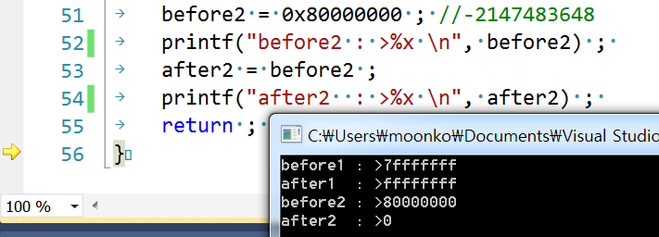
컴퓨터의 수치 표기법 - 축소 2
MSB가 1일 때의 부호 확장
상위 16비트가 잘려나간 것을
확인할 수 있다.
Notes:
int형 before에 상위 16비트를 제거하니 남은 16가 0000이므로 0이 출력됐네요.

Slide 23
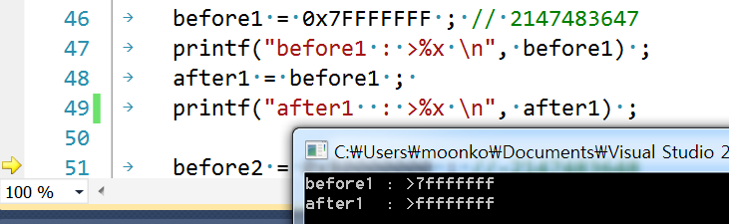
컴퓨터의 수치 표기법 - 축소 1-1
MSB가 1일 때의 부호 확장
???
사라졌어야 할 H비트가 없어지지않았다
Notes:
최대값을 집어넣고 잘랐는데요, 이상한 점이 있습니다. 앞의 16비트를 잘랐지만 출력이 FFFF가 아닌 FFFF_FFFF가 나왔습니다. 형변환이 제대로 되지 않을 걸까요? 아니죠.

Slide 24
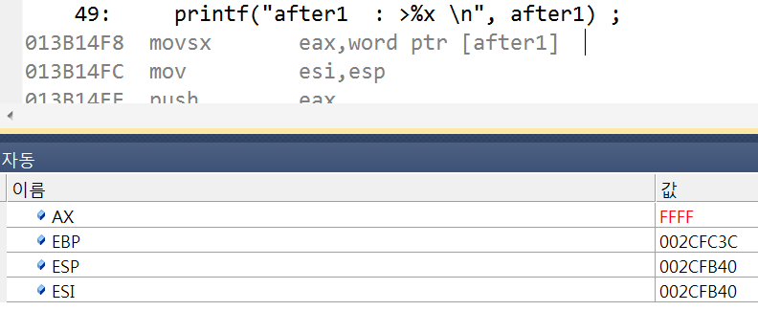
컴퓨터의 수치 표기법 - 축소 1-2
변환은 되었지만 printf에 인자를 전달해주기
전에 축소 됐던 부호가 다시 확장되었다.
Notes:
pritnf로 전달이 되면서 printf에서 자동으로 부호 확장명령인 movsx를 사용해서 4바이트 정수형으로 변환시켜 출력해버려서 그렇게 된 것 이었네요. 원래 워드 였던 after1을 빼내서 EAX레지스터에 집어 넣는 것을 확인하실 수 있습니다.

Slide 25
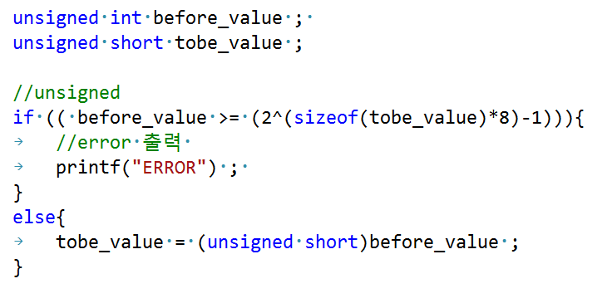
컴퓨터의 수치 표기법 - 축소 3
C 컴파일러는 상위 비트를 잘라내 형변환을 하기 때문에 이를 방지하는 코드가 필요하다.(에러는 커녕 흔한 경고 메시지조차 없다)
데이터형이 가질 수 있는 크기가 넘어갈
때의 조치가 필요하다.
*실제 C에 제곱을 구해주는 연산자는 없다
Notes:
앞서 보았듯 C언어에서는 값이 가질 수있는 최대 값을 넘어갔는지 확인하는 코드가 필요합니다. 이해를 돕기위해 unsigned형을 쓰긴했는데 싸인 형을 썼을 때도 크게 다르지는 않습니다.
부호없는 int, short형을 선언하고, int형의 최대 사이즈를 넘는지 안 넘는지 확인하고 넘기면 적절한 오류를 알려주는 것이 필요하고, 넘지 않으면 값을 그대로 집어 넣는 코드가 필요할 것 입니다.

Slide 26
컴퓨터의 수치 표기법 - 포화
포화(saturation)는 데이터 사이즈 축소를 시키는 방법의 한 종류 정확할 수도 있고 단순히 근사치 일 수도 있는 방법
- 근사치 일지 혹은 정확할지의 결정은 변환 될 데이터형이 포함할 수 있는 범위인지 아닌지에 따라 달라진다
Notes:
다음으로는 축소의 한 방법으로 볼 수 있는 포화라는 방법입니다. 이 방법은 축소하려는 값의 데이터형이 포함할 수 있는 값보다 크면 무조건 그 데이터형의 최대치, 반대로 데이터형의 최소값 보다 작게되면 무조건 데이터형 최소값을 집어 넣는 방법입니다.
수조의 최대치는 정해져있잖아요? 그리고 아무리 그 이상을 집어넣으려고 해도 결국에는 그 최대치 밖에 담지 못하는 것 처럼 포화에서는 포함 할 수 있는 데이터의 크기를 넘기면 그냥 최대값을 집어넣는 방법입니다.

Slide 27
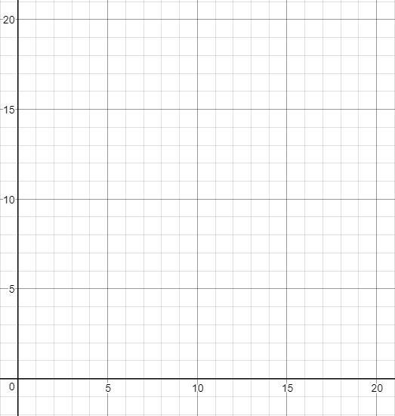
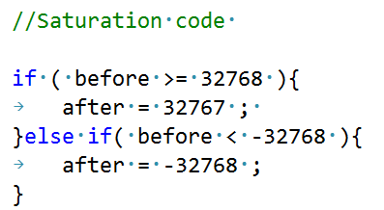
컴퓨터의 수치 표기법 – 포화 2
int형 변수 before
short형 변수 after
값 최대 허용치
포함 할 수있는 값의 크기를 넘어간다면 before형의 최대 값이
들어가고, 그렇지 않다면 after의 값으로 교체된다.
Notes:
예를들어 integer형데이터 before과 short형 데이터 after가 있다고 할 때 after형에 데이터를 집어넣는 방법이 [짚어주며] 최대치를 넘는지 검사하고, 넘으면 무조건 after가 가질 수 있는 최대값을 넣는것이죠. 밑에는 after = before이라는 코드가 생략돼 있겠죠.
그래서 이런 포화는 어디에 사용되냐면 약간의 오차가 상관없는 쪽 예를들면 영상쪽이나 음향쪽 이런쪽에서 사용된다고 합니다.

Slide 28
4. 다양한 표기법
Notes:
지금까지는 이제 정수의 수치표기에 대해서만 설명했는데 실수에 대한 표기를 설명하겠습니다.

Slide 29
컴퓨터의 수치 표기법 – 고정소수표기법 1
고정 된 비트의 개수로 정수와 실수 모두를 표현한다, 이 말은 곧, 소수점의 위치를 고정 시켜놓고 연산한다고 볼 수 있다.
과거 하드웨어에서 지원되지 않던 시기에 소프트웨어적으로 구현돼 사용되던 방법
정수 1자리를 포함한 실수와 정수 4자리를 포함한 실수 모두 정수 표현에 같은 비트의 개수가 필요
0001.4
3935.1
Notes:
실수표현의 핵심은 얼마나 근사치에 가깝게 표현것에 따라 좋은 표현이 되기도 하고 그렇지 않기도 한다, 그리고 많은 수의 비트로 표현하면 할수록 더욱 근사치에 가깝게 표현 할 수 있다.
정수뿐 아니라 실수 쪽 표현도 마찬가지.

Slide 30
컴퓨터의 수치 표기법 – 고정소수표기법 2
절차 상 고정 소수점 연산은 덧셈과 뺄셈의 연산에 강하고 부동 소수점 연산은 곱셈과 나눗셈 연산에 강하다
1111.111
1231.2312
Notes:
그럴 수 밖에 없는게 소수점의 위치를 딱 맞춰놓고 덧셈 연산하는 절차가 빠를 수 밖에 없죠. 덧셈의 원칙이 가중치가 같은 수끼리 더하는거 잖아요? 반대로 부동소수점은 그 가중치가 언제든지 지수의 크기에 의해 바뀔수 있는 것이고

Slide 31
컴퓨터의 수치 표기법 - BCD코드 1
Bcd코드(Binary Coded Decimal), 이진화 십진 코드는 십진수의 각 자리를 4개의 비트로 표현하는 방법으로 자리의 가중치로 인해 8421코드로 불리기도 한다.
Notes:
BCD코드 같은 경우에는 8421코드라는 이름으로도 불리는데, 십진수 한자리에 대한 표기를 4개의 비트를 이용합니다. 3개를 이용하면 8과 9를 쓰지 못하죠. 그래서 4개를 쓰는데 남는 10부터 15까지의 수는 대부분의 경우 그냥 쓰지 않는 코드로 남겨둡니다. 무효코드라고 부르는데요. 그래서 제일 앞자리의 가중치부터 8421순서이기 때문에 그렇게 부르는 것입니다. 이 BCD코드 같은 경우에는 일반 고급 언어에서는 지원하지 않고 코볼 같은 비즈니스 지향적 언어에서 지원하는 표기법입니다.

Slide 32
컴퓨터의 수치 표기법 - BCD코드 2
총 4개의 비트 표현 수 : 16가지
십진수 한 자리의 표현 심볼 수 : 10가지
나머지 6가지 표현은 버리도록 하고, 이를 무효코드라고
부른다.
이진수의 1바이트 표현 : 0 ~ 255
BCD의 표현 : 0 ~ 99
→1바이트 당 156의 오버헤드 발생
Notes:
그래서 이렇게 BCD코드를 이용하면 정확한 값을 이용해서 좋긴한대, 당연히 6개의 버려지는 숫자들 때문에 1바이트 당 156개의 오버헤드가 발생합니다. 보시면 1바이트가 표현할 수 있는 범위가 256개 인 것에 비해 BCD는 4비트 당 한 숫자를 표현할 수있으니 최대 99까지 밖에 표현 못하니 156개의 오버헤드가 발생하는 것이죠.

Slide 33
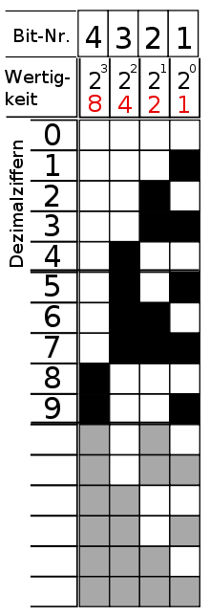
컴퓨터의 수치 표기법 - BCD코드 3
특징
- 수 표기 방법과 십진 문자표기법과의 전환이 쉬움
- 값에 대한 연산, 손해
- 컴퓨터 상에서 표현 할 수 없는 수를 표현 가능
Ex) 사용자에게 직접적으로 수를 보여줘야 하는 전자레인지
Notes:
그럼에도 BCD코드를 이용하는 이유가 뭐냐? 그렇죠. 소숫점에 대한 정확한 값이 표현 가능하고 정확히는 정해진 소수점자리 내에서의 정확한 표현이겠죠 그리고, 10진수와의 전환이 쉽죠. 그래서 전자레인지 라던가 7-세그먼트가 붙어있는 하드웨어에서 자주 사용됩니다. 시간에 대한 표기를 해야되는 것에서 자주 사용되겠죠.

Slide 34
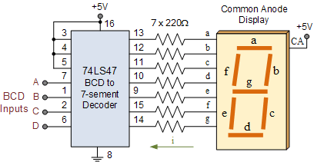
컴퓨터의 수치 표기법 - BCD코드 3
Notes:
75LS47이라는 IC인데 여기서처럼 7번에 A 1번에 B 2번에 C 6번에 D 입력을 이용해서 7-세그먼트에 표기를 하는 용도로 사용이 됩니다.

Slide 35
컴퓨터의 수치 표기법 - BCD코드 4
나머지 4비트에 대한 처리
4비트만 사용 하고 나머지 4비트를 000/1111/0011으로 채우는 방법
1바이트에 두 자리를 저장 하는 방법
Notes:
그리고 다들 아시다시피 대부분의 컴퓨터들이 처리할 수 있는 데이터 최소단위가 바이트 단위인데, BCD코드에서는 4비트씩 처리 하기 때문에 남는 4비트의 처리에 대한 이야기 입니다. 0으로 꽉채우거나 1로 채우거나 혹은 반반 아니면 두자리를 채우는 방법으로 나머지 4비트들이 이용되고 있습니다. 아까 제가 1바이트에 100가지를 말씀드렸었는데 여기처럼 0000을 이용한다면 고작 한자리 숫자 밖에 표현하지 못하겠네요.
그럼에도 불구하고 오버헤드는 큰 부담인데 그래서 있는 표기법이 또 있습니다.

Slide 36
컴퓨터의 수치 표기법 - 스케일수 표기법 1
스케일 수 표기법 (Scaled Numeric Formats)
실수부를 정수로 변환해서 수행하는 방법, 실수부의 정확한 수치와 이진 포맷의 폭 넓은 표현 범위를 표현 할 수 있다.
- 모든 연산을 정수 연산으로 변환해서 수행
Notes:
바로 스케일 수 표기법인데요, 두마리 토끼를 모두 잡을 수 있습니다. 얘 같은 경우에는 실수를 정수로 변환하여 저장하는 방법인데 정수로 바뀌니까 정확한 표현을 할 수 있겠죠?
그래서 예를 보시면

Slide 37
컴퓨터의 수치 표기법 - 스케일수 표기법 2 -1
0.1234567 = 0.1234567 * 10^7
= 1234567
… 연산 수행
= 결과 / 10^7
0.1234567 = 0.1234567 * 10^7
= 1234567
… 연산 수행
= 결과 / 10^7

Slide 38
컴퓨터의 수치 표기법 - 스케일수 표기법 2- 2
오버플로우 발생의 우려
그리고 곱셈 혹은 나눗셈 연산에서의 문제
0.1111 * 0.1111 = ?
= (1111 * 10^4) * (1111 * 10^4)
= 1234321/ 10^4
= 123.4321 != 0.01234321
Notes:
근데 문제가 생길 수 있죠. 두 가지 문제가 있는데, 보는 것과 같이 정수를 만들고 정수간의 곱이 이뤄졌을 때의 오버 플로우 될 수 있는 문제. 그리고 마지막 연산 결과에서의 오류가 발생 할 수 있다. 그래서 보정이 필요한데, 보정에 쓰이는 수치를 Scale factor라 한다.

Slide 39
컴퓨터의 수치 표기법 - 스케일수 표기법 2- 3
정확한 연산 결과를 위한 Scale Factor 가 필요하다
0.1111 * 0.1111 = ?
= (1111 * 10^4) * (1111 * 10^4)
= 1234321/ 10^4 / 10^4
= 0.01234321
Notes:
스케일 팩터를 사용해서 보정을 취해줘야 한다.

Slide 40
컴퓨터의 수치 표기법 – 유리수 표기법
N/D 유리수를 표현하는 것 처럼 한 쌍의 정수를 이용해서 실수를 표기하는 방법, 정수의 비로 나타낼 수 있기 때문에 1/3(=0.33333…)과 같은 값을 정확히 표현 할 수 있다

Slide 41
Thank you

Slide 42
컴퓨터의 수치 표기법
1개의 비트 사용 시 나타낼 수 있는 범위 2가지
2개의 비트 사용 시 나타낼 수 있는 범위 4가지
4개의 비트 사용 시 나타낼 수 있는 범위 16가지
…
32개의 비트 사용 시 나타낼 수 있는 범위 ?
Notes:
그래서 이렇게 붙혀서 사용하면, 1개일땐 고작 2개일 뿐이지만 2개, 4개,.. 이렇게 붙혀 나가면 엄청나게 많은 수 역시 표현이 가능하겠죠.

Slide 43
수와 수치 표기법
[그림 – 첫번째 자리에서의 산가지 표기법의 효율 비교]
2진법
8진법
16진법
진법/자리수 | 첫번째 | 두번째 | 세번째
2진법 | 1/2 | 1/4 | 1/8
8진법 | 1/8 | 1/64 | 1/512
16진법 | 1/16 | 1/256 | 1/4096
Notes:
보이시나요. 불과 두번째 자리에서 2진법같은경우에는 산가지 4개를 사용한것과 같고, 8진법의 경우에는 64개 그리고 16진수쪽은 거의 보이지도 않죠.

Slide 44
컴퓨터의 수치 표기법
내부적으로는 이진법을 사용하되, 표현해야 할 양이 많아짐에 따라 이진법 표기 시스템은 변경이 불가피
많은 양을 표현할 수 있는 표기법이 필요
Notes:
근데 이렇게 비트를 붙혀 사용하니 컴퓨터 입장에서는 편하긴한대 그 숫자들을 표현하고 보는데 시각적으로 한 눈에 안 들어오게 됩니다. 인간들에게 너무 단위가 커져버리게 되죠. 그래서 사용되는 단위가 8진수나 16진수인데 2를 3개씩 묶어 사용하는 8진수, 4개씩 묶어서 사용하는 16진수를 사용하게 됩니다.
그래서 현재는 16진법을 사용하고 있어서 표준인 것 같지만 초기에는 8진법 역시 사용되었다고합니다. 유닉스 시스템에서 볼 수 있는데요.
파일 권한 관리를 chmod해서 read/write/excute해서 권한을 수정 할 때 777로 권한 수정을 할 수 있는데 이 것을 8진 시스템의 흔적이라고 볼 수 있겠습니다.

Slide 45
컴퓨터의 수치 표기법
저수준 언어를 제외한 고급 언어들은 대부분 이진법을 지원하지는 않고, 16진법을 제공한다.
Hex값을 2바이트`DEAD‘을 표현 할 때 언어 별로 차이가 있다
Visual basic | $hDEAD
Pascal, Hal | $DEAD
C/C++, JAVA | 0xDEAD
Notes:
대부분의 언어들이 16진법 표기는 지원을 합니다. 그래서 VB같은 경우에는 $h를, 파스칼이나 할, 하이 어셈블리 랭귀지 같은경우에는 달러, C/C++ C계열에서는 0x를 접두사로 사용해서 16진수로 표현을 합니다.

Slide 46
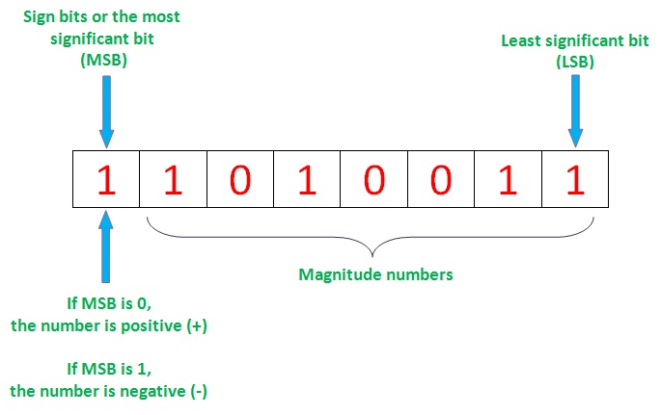
컴퓨터의 수치 표기법
Notes:
그 음수를 표현하는 경우는, 정수가있으면 같은 양의 음수를 더하게 되면 0이 되는 수학적인 원리를 이용해서 음수를 표현하게 되는겁니다. 2의 보수를 이용하면 음수를 표현할 수 있게 되는데,
그래서 컴퓨터 연산에서 뺄셈이 없다고 하는 이유가 바로 그것입니다. 모두 2의 보수를 취해버리고 더해버리니까

Slide 47
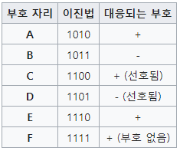
컴퓨터의 수치 표기법 – Packed BCD
버리지 않는 BCD코드, 묶음 이진화 십진법(Packed BCD)
+729 : 72 9C
- 729 : 72 9D
Notes:
다음은 묵음 이진화 십진법인데요. 아까는 나머지 비트들에 값을 의미없는 값을 부여하거나 그랬다면 여기서는 부호를 알려줘서 표기하는 방법을 택했내요.

